Slide 1

مصادر التعلم المفتوح والتراخيص المفتوحة
مركز التعلم الإلكتروني / جامعة النجاح الوطنية
الأحد 13/08/2017
This work is licensed under a Creative Commons Attribution 4.0 International License.

Slide 2


Slide 3
قياس مدى مساهمتك في مصادر التعلم المفتوح
لقياس مدى مساهمتك في إنتاج مصادر التعلم المفتوح يرجى الإجابة على الأسئلة في الرابط التالي:
اضغط هنا

Slide 4
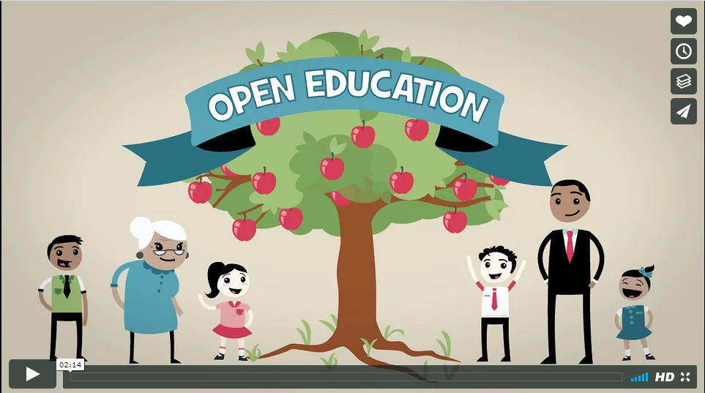
لنشاهد هذا الفيديو معا

Slide 5

ورقة عمل رقم 1
تعريف مصادر التعلم المفتوح

Slide 6
مصادر التعلم المفتوح
التعليم والتعلم والمواد البحثية في أي وسيط رقمي أو غير ذلك، التي تتواجد في إطار الملكية العامة أو تم نشرها بموجب ترخيص مفتوح يسمح بالوصول إليها بدون تكلفة واستخدامها وتكييفها وإعادة توزيعها من قبل الآخرين دون قيود أو بقيود محدودة.(اليونيسكو، 2012)

Slide 7

ورقة عمل رقم 2
فوائد مصادر التعلم المفتوح

Slide 8






Slide 9
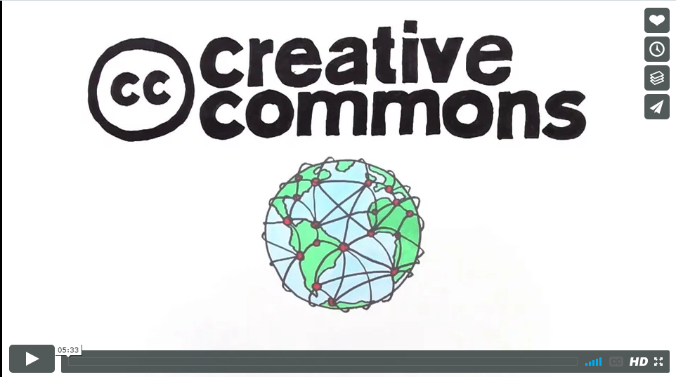
التراخيص الحرة والتراخيص المفتوحة

Slide 10
تعريف التراخيص المفتوحة
يمكن تعريف الترخيص المفتوح على أنه اتفاقية ترخيص تصف الشروط التي تمكن المستخدمين من استخدام مجموعة متنوعة من الأعمال الفكرية أو الفنية التي يمنحها صاحب الملكية الفكرية، مما يعطي المستخدمين المزيد من الحرية عند استخدام أعمال شخص آخر.

Slide 11

أمثلة على التراخيص المفتوحة
المشاع الإبداعي
يعرف المشاع الإبداعي على أنه مشروع لبناء نموذج جديد وأكثر مرونة لحقوق التأليف والنشر حيث يقوم بتطوير تراخيص حقوق النشر الموحدة وغيرها من الأدوات التقنية (الاختيارية) لمساعدة المؤلفين الراغبين في مشاركة بعض حقوقهم مع المستخدمين وزملائهم المؤلفين بطريقة سهلة ومرنة وقانونية. قد تنطبق تراخيص المشاع الإبداعي على جميع أنواع المصنفات سواء العلمية أو غير العلمية.

Slide 12




شروط رخصة المشاع الإبداعي
الوصف | الحق | الأيقونة
يجوز للمرخصين نسخ وتوزيع وعرض المصنفات واقتباسها شرط ذكر اسم صاحب المصنف وتفاصيل المصدر. | الإسناد (BY)
يتطلب هذا الشرط مشاركة المصنف، أو أي مصنف أخر استعمل به المصنف المرخص، بنفس الشروط التي رخص بها المصنف الأصلي وقد تكون المصنفات المشتقة متوافقة مع شروط الترخيص ولكن أكثر تقييدا. | الترخيص بالمثل (SA)
يجوز للمرخصين نسخ وتوزيع وعرض المصنفات واقتباسها بشرط عدم استخدام المصنف لأغراض ربحية. | غير التجاري (NC)
منع الاشتقاق للعمل: يجوز للمرخصين نسخ و توزيع وعرض المصنفات الاصلية فقط ولا يشمل ذلك الاعمال المشتقة من العمل الاصلي. | منع الاشتقاق للعمل (ND)

Slide 13
ورقة عمل 3
يرجى الدخول لصفحة رخصة المشاع الإبداعي من خلال البحث عن creative commons selector واختيار الشروط (الحقوق) التي تراها مناسبة لترخص بها إحدى إنتاجاتك العلمية أو الأدبية.

Slide 14
وشكرا

